Slide 1
分享报告
Spring整合邮件模板定时发送
张涛

Slide 2

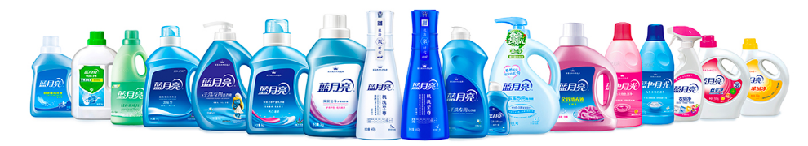

目录
一、发送邮件原理简介
二、Quartz定时任务简介
三、Velocity模板介绍
四、整合工程演示

Slide 3
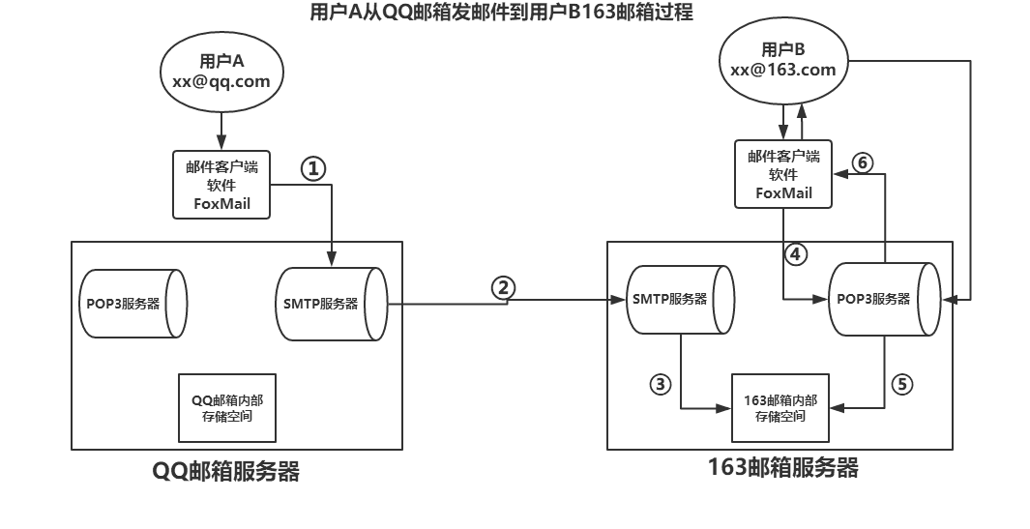
发送邮件原理简介
1、电子邮件的发送与接收过程

Slide 4
发送邮件原理简介
2、过程解释说明
用户A的电子邮箱为：xx@qq.com，通过邮件客户端软件写好一封邮件，交到QQ的邮件服务器，这一步使用的协议是SMTP,对应图示的①；
QQ邮箱会根据用户A发送的邮件进行解析，也就是根据收件地址判断是否是自己管辖的账户，如果收件地址也是QQ邮箱，那么会直接存放到自己的存储空间。这里我们假设收件地址不是QQ邮箱，而是163邮箱，那么QQ邮箱就会将邮件转发到163邮箱服务器，转发使用的协议也是SMTP，对应图示的②；
163邮箱服务器接收到QQ邮箱转发过来的邮件，也会判断收件地址是否是自己，发现是自己的账户，那么就会将QQ邮箱转发过来的邮件存放到自己的内部存储空间，对应图示的③；
用户A将邮件发送了之后，就会通知用户B去指定的邮箱收取邮件。用户B会通过邮件客户端软件先向163邮箱服务器请求，要求收取自己的邮件，对应图示的④；
163邮箱服务器收到用户B的请求后，会从自己的存储空间中取出B未收取的邮件，对应图示⑤；
163邮箱服务器取出用户B未收取的邮件后，将邮件发给用户B，对应图示的⑥；最后三步用户B收取邮件的过程，使用的协议是POP3;

Slide 5
发送邮件原理简介
3、名词解释说明
邮件服务器：图示出现了两个邮件服务器，QQ和163邮件服务器。用户想要在网上收发邮件，必须要有专门的邮件服务器。邮件服务器我们可以假想为现实生活中的邮局。
如果按功能划分，邮件服务器可以划分为两种类型：
①、SMTP邮件服务器：用户替用户发送邮件和接收外面发送给本地用户的邮件，对应上图的第一、二步。它相当于现实生活中邮局的邮件接收部门（可接收普通用户要投出的邮件和其他邮局投递进来的邮件）。
②、POP3/IMAP邮件服务器：用户帮助用户读取SMTP邮件服务器接收进来的邮件，对应上图的第六步。它相当于专门为前来取包裹的用户提供服务的部门。
电子邮箱：电子邮箱也称为E-mail地址，比如用户A的xx@qq.com，和用户B的xx@163.com用户能通过E-mail地址标识自己发送的电子邮件，同时也可以通过这个地址接收别人发来的电子邮件。电子邮箱需要到邮件服务器进行申请，也就是说，电子邮箱其实就是用户在邮件服务器上申请的账户。邮件服务器会把接收到的邮件保存到为该账户所分配的邮箱空间中，用户通过用户名密码登录到邮件服务器查收该地址已经收到的邮件。一般来讲，邮件服务器为用户分配的邮箱空间是有限的。

Slide 6
发送邮件原理简介
邮件客户端软件：
我们可以直接在网站上进行邮件收发，也可以用邮件客户端软件。比如常见的FoxMail，Outlook Express。邮件客户端软件通常集邮件撰写，发送和收发功能于一体，主要用于帮助用户将邮件发送给SMTP邮件服务器和从POP3/IMAP邮件服务器读取用户的电子邮件我们可以直接在网站上进行邮件收发，也可以用邮件客户端软件。比如常见的FoxMail，Outlook Express。邮件客户端软件通常集邮件撰写，发送和收发功能于一体，主要用于帮助用户将邮件发送给SMTP邮件服务器和从POP3/IMAP邮件服务器读取用户的电子邮件。
邮件传输协议：
电子邮件需要在邮件客户端和邮件服务器之间，以及两个邮件服务器之间进行邮件传递，那就必须要遵守一定的规则，这个规则就是邮件传输协议。下面我们分别简单介绍几种协议（后面会详细讲解）：
①、SMTP协议：全称为 Simple Mail Transfer Protocol，简单邮件传输协议。它定义了邮件客户端软件和SMTP邮件服务器之间，以及两台SMTP邮件服务器之间的通信规则。
②、POP3协议：全称为 Post Office Protocol，邮局协议。它定义了邮件客户端软件和POP3邮件服务器的通信规则。
③、IMAP协议：全称为 Internet Message Access Protocol,Internet消息访问协议，它是对POP3协议的一种扩展，也是定义了邮件客户端软件和IMAP邮件服务器的通信规则。
我们说所有的邮件服务器和邮件客户端软件程序都是基于上面的协议编写的

Slide 7
Quartz定时任务简介
1、Quartz概述：
Quartz是一个完全由Java编写的开源任务调度的框架，通过触发器设置作业定时运行规则，控制作业的运行时间。其中quartz集群通过故障切换和负载平衡的功能，能给调度器带来高可用性和伸缩性。主要用来执行定时任务，如：定时发送信息、定时生成报表等等。
2、核心概念：
scheduler任务调度、Job任务、Trigger触发器、JobDetail任务细节等
scheduler：需要把JobDetail和Trigger注册到scheduler中，才可以执行。
Job任务：其实Job是接口，其中只有一个execute方法，我们只需要implements此接口，重写execute(*)方法。
Trigger触发器：执行任务的规则；比如每天，每小时等。
一般情况使用SimpleTrigger，和CronTrigger，这些触发器实现了Trigger接口。或者 ScheduleBuilder 子类 SimpleScheduleBuilder和CronScheduleBuilder。
对于简单的时间来说，比如每天执行几次，使用SimpleTrigger。
对于复杂的时间表达式来说，比如每个月15日上午几点几分，使用CronTrigger以及CromExpression 类。
JobDetail:任务细节，Quartz执行Job时，需要新建个Job实例，但是不能直接操作Job类，所以通过JobDetail来获取Job的名称，描述信息。

Slide 8
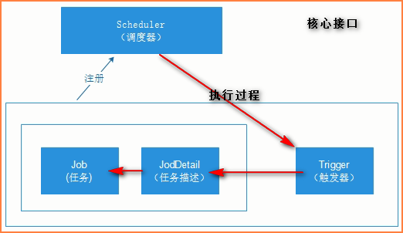
Quartz定时任务简介
3、Quartz的调用方式
1、创建调度工厂；
2、根据工厂取得调度器实例；
3、Builder模式构建子组件<Job,Trigger>//builder模式、如JobBuilder
TriggerBuilder、DateBuilder
4、通过调度器组装子组件，调度器，组装<子组件1，子组件2....>//工厂模式
5、调度器.start()//工厂模式

Slide 9
Quartz定时任务实例
1、浅谈JobExecutionContext
当Scheduler调用一个Job，就会将JobExecutionContext传递给Job的execute()方法；
Job能通过JobExecutionContext对象访问到Quartz运行时候的环境以及Job本身的明细数据。
2、JobDataMap是什么？
在进行任务调度时JobDataMap存储在JobExecutionContext中，非常方便获取。
JobDataMap可以用来装载任何可序列化的数据对象，当Job实例对象被执行时这些参数对象会传递给它。
JobDataMap实现了JDK的Map接口，并且添加了一些非常方便的方法用来存取基本数据类型。
3、获取JobDataMap的两种方式
1、从Map中直接获取
2、Job实现类中添加setter方法对应JobDataMap的键值(Quartz框架默认的JobFactory实现类在初始化job实例对象时会自动地调用这些setter方法)

Slide 10
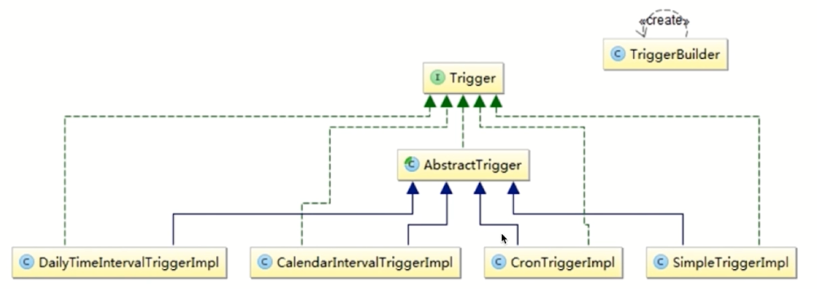
Quartz定时任务实例
4、Trigger是什么？
Quartz中的触发器用来告诉调度程序作业什么时候触发，即Trigger对象是用来触发执行Job的。

Slide 11
Quartz定时任务实例
5、触发器通用属性
JobKey：表示job实例的标识，触发器被触发时，该指定的job实例会被执行。
StartTime：表示触发器的时间表首次被触发的时间。它的值的类型是java.util.Date.
EndTime：指定触发器的不再被触发的时间，它的值的类型是java.util.Date.
6、SimpleTrigger
在一个指定时间段内执行一次作业任务或是在指定的时间间隔内多次执行作业任务
需要注意的点
重复次数可以为0，正整数或是SimpleTrigger.REPEAT_INDEFINITELY常量值。
重复执行间隔必须为0或长整数
一旦被指定了endTime参数，那么它会覆盖重复次数参数的效果。

Slide 12
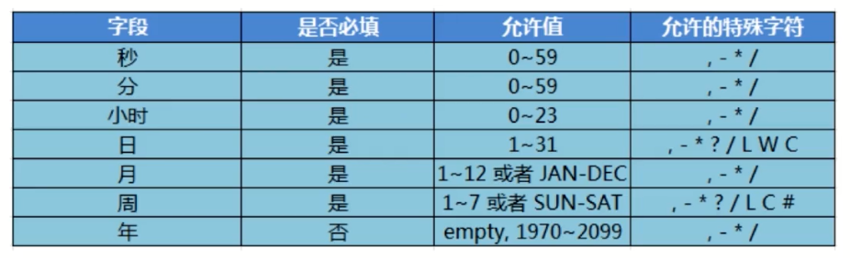
Quartz定时任务实例
7、CronTrigger的作用
基于日历的作业调度器，而不是像SimpleTrigger那样精确指定间隔时间，比SimpleTrigger更常用。
Cron表达式
用于配置CronTrigger实例是由7个子表达式组成的字符串，描述了时间表的详细信息。
格式：[秒][分][小时][日][月][周][年]
Cron表达式特殊字符意义对应表

Slide 13
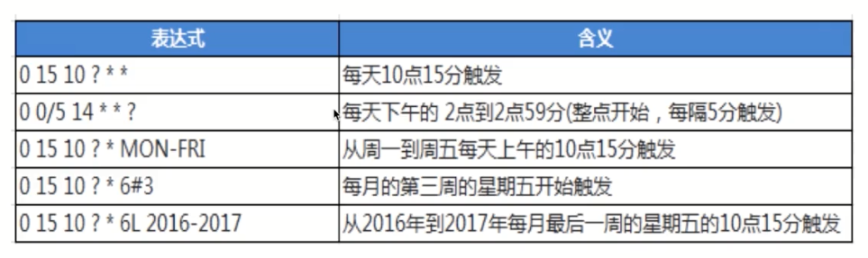
Quartz定时任务实例
8、Cron表达式举例

Slide 14
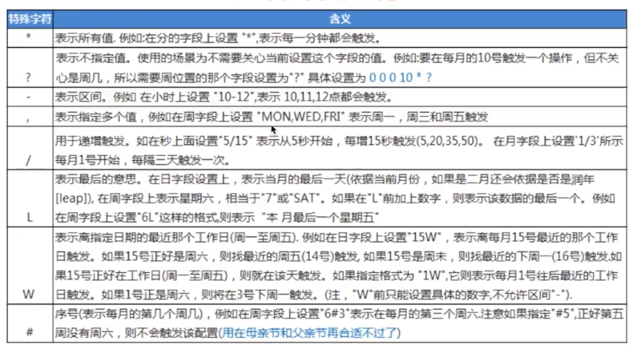
Quartz定时任务实例
9、通配符说明

Slide 15
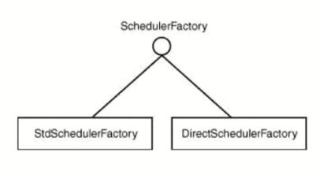
Quartz定时任务实例
10、Cron表达式小提示
'L'和'W'可以组合使用
周字段英文字母不区分大小写即MON与mon相同
利用工具，在线生成
11、Scheduler-工厂模式
所有的Scheduler实例应该由SchedulerFactory来创建

Slide 16
Velocity模板介绍
1、Velocity
是一个基于Java的模板引擎，可以让视图的设计者在web页面中引用java代码中定义的数据对象和命令。web designers只需要将精力用于视图外观设计上，而java程序员只需要关心如何写出高效简洁的java对象以实现业务逻辑。Velocity会将它们组装到一起，相比传统的jsp，velocity彻底的将避免在视图设计中出现java代码。
VTL(Velocity Template Language):使用引用（references）这种方式将动态内容（一般指java代码生成的数据对象）加入到你的web site中。VTL声明所有的语句都是以#开头，且包含一个指示符，Velocity将所有的变量以符号$开头，所附的值要用双引号括起来。
2、Velocity基本语法：
“#”：用来标识Velocity的关键字，包括#set，#if，#else，#foreach，#end，#include，#parse，#marco等；
“$”：用于标识Velocity中的变量，如：$i,$msg,$TagUtil.options()等；
“{}”：用于明确标识Velocity的变量；
“！”：用于强制把不存在的变量显示为空白，例如：当找不到username时，$username返回的字符串为“$username”，而$!username返回的是空字符串

Slide 17
Velocity模板介绍
Velocity的总结：模板引擎是为了使用户界面与业务数据内容分离而产生的的，它可以生成特定格式的文档。MVC中，M（model）包括后台的事务逻辑，真正处理事务的代码和商业逻辑等，它们是整个网站中最重要的工作部分；V（view）是网页的显示部分，这部分主要接受来自后台程序结果或数据，进行显示；C（controller）在视图和模型之间传递控制，并根据要求调用相应的视图显示模型返回的数据，主要负责调度工作。这样指责划分明确，简化了开发过程中相关人员工作，而平时的jsp页面，可以在jsp页面中写java相关逻辑，这样在V中混淆了逻辑代码，所以java模板引擎出现，模板引擎的出现，它严格的区分程序开发功能能和指责的划分。
Velocity与JSP的区别
优点有：JSP：（1）功能强大，可以写java代码；
（2）支持JSP标签（Jsp tag）
（3）支持表达式语言（EL）
（4）官方标准，第三方jsp标签库，j2ee规范
而Velocity不能编写java代码，可以实现严格的MVC分离，比JSP性能好些。
缺点有：JSP中可以写java代码，当jsp中写过多的java业务逻辑，容易破坏mvc的结构；
Velocity中，不能编写java代码，用户群体和第三方标准库没有jsp多，对jsp标 签支持的不够好。

Slide 18
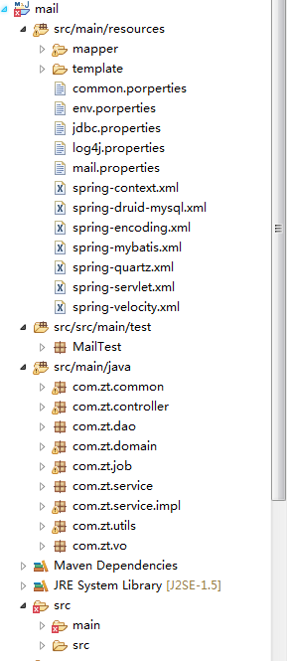
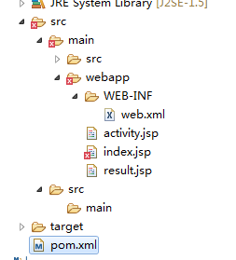
Spring整合邮件模板定时发送
1、项目介绍

Slide 19
spring-quartz.xml配置文件
<!-- 执行类-->
<bean id="pushEmailDataSchedule" class="com.zt.job.PushEmail" />
<!-- ======================== 任务 ======================== -->
<bean id="pushEmailDataJob" class="org.springframework.scheduling.quartz.MethodInvokingJobDetailFactoryBean">
<property name="targetObject" ref="pushEmailDataSchedule"></property>
<property name="targetMethod" value="pushEmail"></property>
</bean>
<!-- ======================== 触发器 ======================== -->
<bean id="pushEmailTrigger"
class="org.springframework.scheduling.quartz.CronTriggerFactoryBean">
<property name="jobDetail" ref="pushEmailDataJob"></property>
<property name="cronExpression" value="${quartz.pushemail.time}"></property>
</bean>
<!-- ======================== 调度器 ======================== -->
<bean name="startSchedule"
class="org.springframework.scheduling.quartz.SchedulerFactoryBean">
<property name="triggers">
<list>
<ref bean="pushEmailTrigger"/>
</list>
</property>
</bean>

Slide 20
spring-velocity.xml配置文件
<bean id="velocityEngine" class="org.springframework.ui.velocity.VelocityEngineFactoryBean">
<property name="velocityProperties">
<props>
<prop key="resource.loader">file</prop>
<prop key="file.resource.loader.class">
org.apache.velocity.runtime.resource.loader.ClasspathResourceLoader
</prop>
<prop key="input.encoding">UTF-8</prop>
<prop key="output.encoding">UTF-8</prop>
</props>
</property>
</bean>

Slide 21
Thank You

